Slide 1

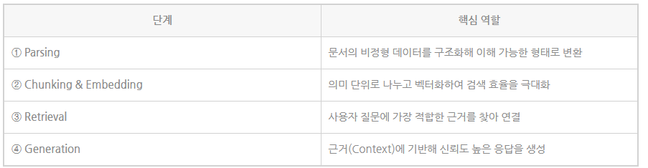
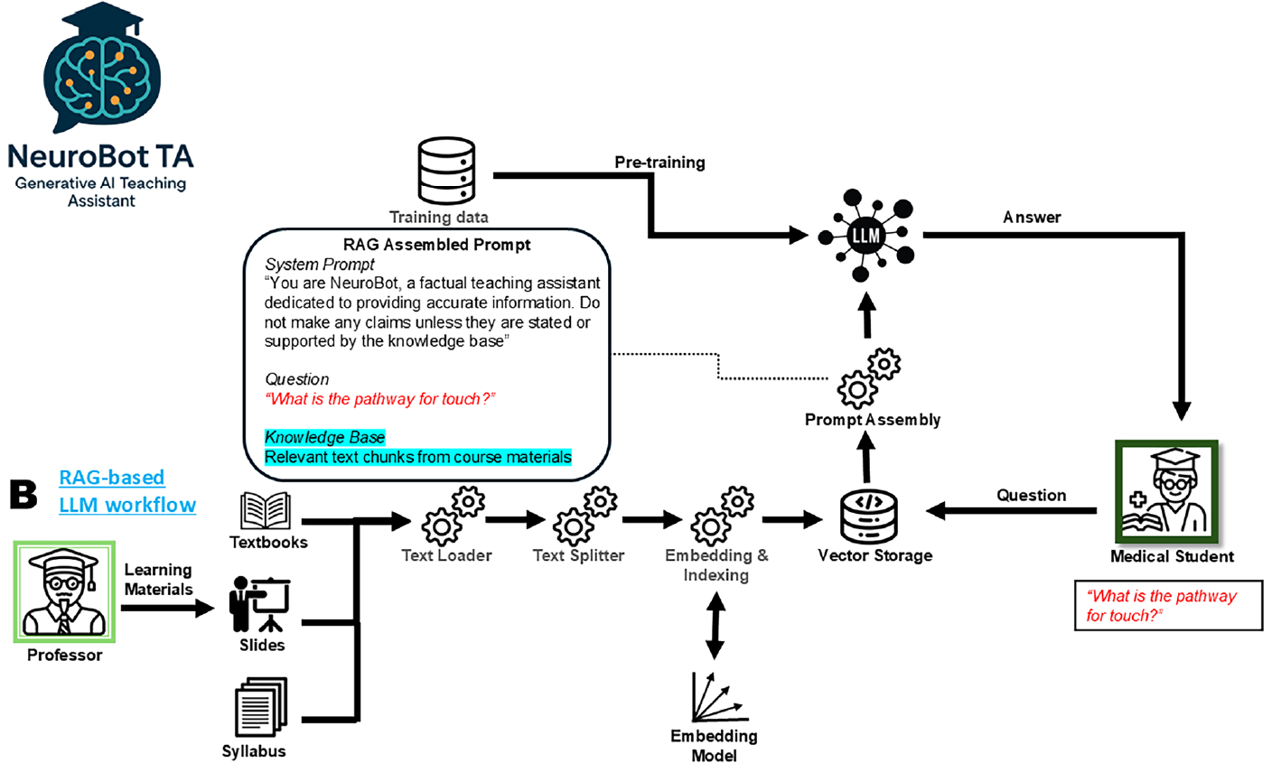

생성(Generation)
사실(자료) 기반 응답 생성 → 할루시네이션(근거 없는 생성) 최소화
검색 결과로 확보한 근거 텍스트를 바탕으로 LLM이 신뢰도 높은 답변을 생성하는 과정
LLM이 독립적으로 학습된 데이터가 아닌, 검색된 문서 근거를 함께 입력 받음 → 사실에 근거한 문장 생성 가능
출처 인용 및 형식화: 신뢰 및 추적 가능성 강화, API 응답 → JSON 구조
사전 학습
(Pre-training)
생성형 AI 조교
(Teaching Assistant, TA)
학습 데이터(Training data)
답변
결합된 RAG 프롬프트 (RAG Assembled Prompt)
지침: 시스템 프롬프트(System Prompt)
“당신은 정확한 정보를 제공하는 데 전념하는 사실 기반 교육 보조 AI, NeuroBot입니다. 지식 베이스에 명시되어 있거나 그로부터 뒷받침되지 않는 한 어떠한 주장도 하지 마십시오.”
사용자 질문(Question)
“촉각의 전달 경로는 무엇인가요?”
지식 베이스(Knowledge Base)
강의 자료에서 검색된 관련 텍스트 덩어리들
검색(Retrieval)
생성형 AI가 사실(자료)에 근거한 답변을 구성하도록 돕는 안전장치 = 사실 기반 품질 게이트
벡터 검색: 벡터 공간에서 의미적 유사도로 검색, 사용자의 질문과 의미적으로 가장 가까운 텍스트를 찾아내는 과정
할루시네이션 방지
프롬프트 어셈블리(Prompt Assembly)
입력 문서: 145개
질문
텍스트북
질문을 벡터로 변환
(Query Embedding)
학습
자료
텍스트 로딩
(Text Loader)
텍스트 분할
(Text Splitter)
임베딩 및 인덱싱
(Embedding & Indexing)
벡터 저장소
(Vector Storage)
의대생
“촉각의 전달 경로는 무엇인가요?”
파싱(Parsing)
데이터 전처리
문서를 구조화
포맷 구조: JSON으로 변환
>> 기계가 처리하기 좋은 키-값 구조
>> 정보의 위치와 의미가 명확
>> 적합 사례: API 연동, DB 저장
청킹 및 임베딩
(Chunking & Embedding)
데이터 전처리
청킹: 문서를 LLM이 처리 가능한 일정 단위로 분할
의미 기반 분리(semantic chunking): 문장의 의미적 유사성과 주제 연관성을 고려해 나누는 방법
임베딩: 벡터(숫자 좌표)로 변환해 저장
교수
강의 슬라이드
강의 계획서
(Syllabus)
임베딩 모델
(Embedding Model)
= 벡터화(Vectorization)
Fig 1. 논문 시스템 아키텍처

Slide 2

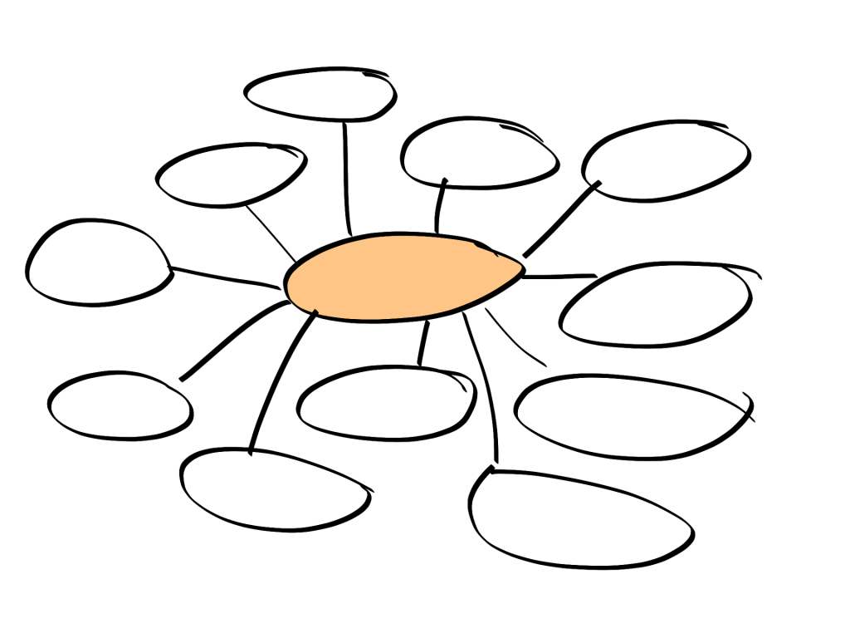

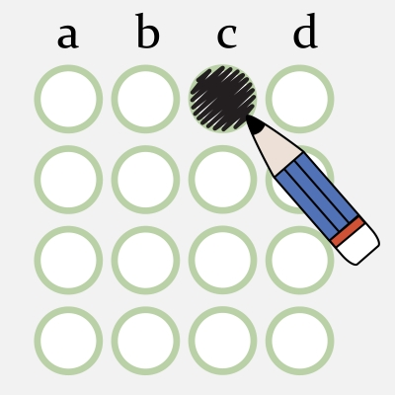
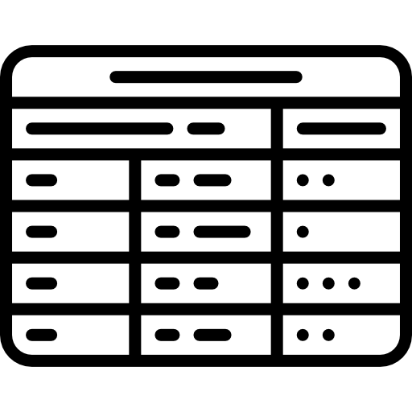



시각화
마인드맵
스파이더 다이어그램
플래시 카드
핵심 정리
핵심 내용 요약
상세 요약표
용어 정리표
퀴즈
사전 학습
(Pre-training)
오디오 브리핑
지능형 학습 보조 및 시험 대비 시스템
학습 데이터(Training data)
조교 챗봇: 답변
결합된 RAG 프롬프트 (RAG Assembled Prompt)
시스템 프롬프트(System Prompt)
“당신은 지능형 AI 조교(intelligent AI Teaching Assistant)이자 시험 전략가(Exam Strategist)입니다.
[Lecture Material] 태그 문서는 개념 설명에 우선 활용
[Practice Problem] 태그 문서는 시험 유형 분석 및 대비 전략 수립에 활용
반드시 제공된 문맥 기반으로만 답변“ (할루시네이션 방지)
사용자 질문(Question)
“시험 문제의 유형은 어떤 게 있어요?”
지식 베이스(Knowledge Base)
메타데이터(문서 유형, 파일명)가 태깅된 검색 텍스트 덩어리들
예) [Lecture Material] 2) Metals (note).pdf
검색 단계 핵심 코드
임베딩된 입력 텍스트 데이터를 의미적 유사도로 검색: db.similarity_search
검색 품질을 높이는 기술: search_type="mmr“ → 중복 제거 및 다양성 확보
검색 범위(k) 설정: 전체 범위(k=80) 또는 특정 주제(k=15)에 따라 검색할 텍스트 덩어리 개수 조정
프롬프트 어셈블리(Prompt Assembly)
질문
텍스트북
질문을 벡터로 변환
(Query Embedding)
학습
자료
텍스트 로딩
(Text Loader)
텍스트 분할
(Text Splitter)
임베딩 및 인덱싱
(Embedding & Indexing)
벡터 저장소
(Vector Storage)
사용자
Input 1: 강의 자료
[Lecture Material]
파일: pdf, word, ppt, 이미지, 음성, 동영상
“시험 문제의 유형은 어떤 게 있어요?“
텍스트 로딩 파일 종류별 사용 클래스
PDF 파일: PyPDFLoader
Word 파일: Doc2txtLoader
PPT 파일: Presentation
청킹 및 임베딩 사용 클래스
텍스트 분할: RecursiveCharacterTextSplitter
임베딩 및 인덱싱: OpenAIEmbeddings
벡터 저장소: FAISS
교수
강의 노트
(pdf 문서 15개)
Input 2: 연습 문제
[Practice Problem]
파일: pdf, word
임베딩 모델
(Embedding Model)
= 벡터화(Vectorization)
기출 문제
(pdf 문서 5개)
Fig 2. 솔루션 아키텍처

